Slide 1
Welcome VietTour.com

Slide 2
Nội Dung
1. Giới thiệu đề tài
2. Mục tiêu
3. Ưu khuyết điểm
4. Công nghệ phát triển
5. DFD
6. Site map
7. ERD
8. Tasksheet

Slide 3
1. Giới thiệu đề tài
>> VietTour.com - đồ án kỳ 2
>> Group 3 - T1.2108.A0
>> Nguyễn Anh Phú
>> Nguyễn Hữu Lộc
>> Hồ Quốc Trọng
>> Trần Nhật Tân
>> Hồ Đức Hiếu

Slide 4
2 Mục Tiêu
A. Mục tiêu ứng dụng
*** Cung cấp 1 website du lịch giúp người dùng có thể tham khảo trước các tour va hướng dẫn mọi người có 1 chuyến đi vui vẻ.

Slide 5
2 Mục Tiêu
B. Đối tường sử dụng
>> Chủ công ty VietTour
>> Nhân viên
>> Khách hàng chưa đăng nhập
>> Khách hàng đã đăng nhập

Slide 6
3.Ưu khuyết điểm
A. Ưu điểm
>> Trang web trình bày đẹp
>> Hỗ trợ thu nhập thông tin từ visitors và customers
>> Tối ưu hóa SEO
>> Có tính bảo mật cao chức năng phân quyền
>> Tốc độ query data optimized (trên 10,000+ record)

Slide 7
3.Ưu khuyết điểm
B. Khuyết điểm
>> Hệ thống trang web vừa và nhỏ
>> Hệ thống quản lý tour đơn giản
>> Hệ thống thanh toán còn giới hạn

Slide 8
4. Công Nghệ Phát Triển
- PHP
- Laravel
- HTML/CSS/JS
- Bootstrap

Slide 9
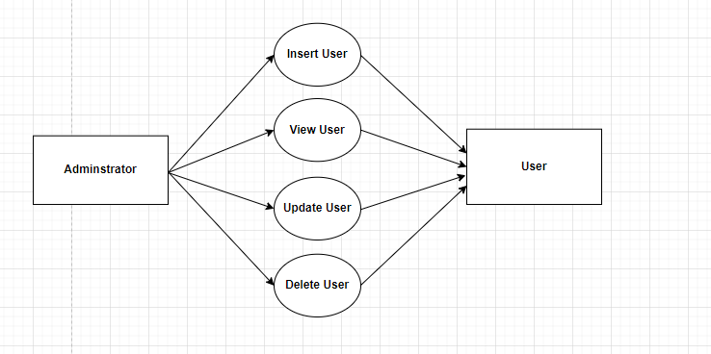
5. DFD
Admin

Slide 10
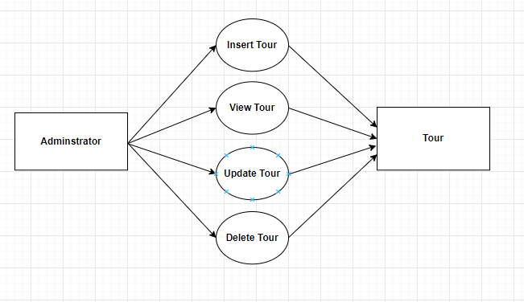
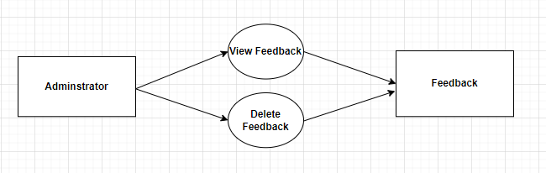
5. DFD
Admin

Slide 11
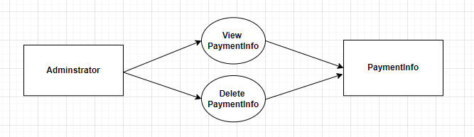
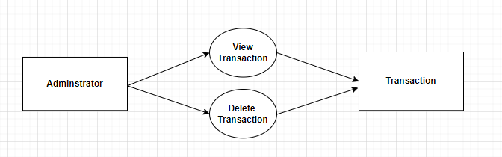
5. DFD
Admin

Slide 12
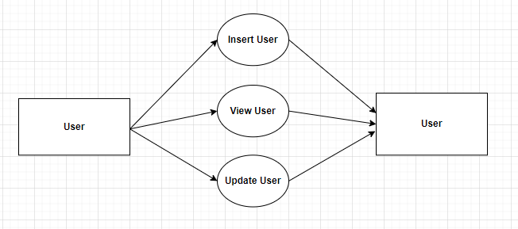
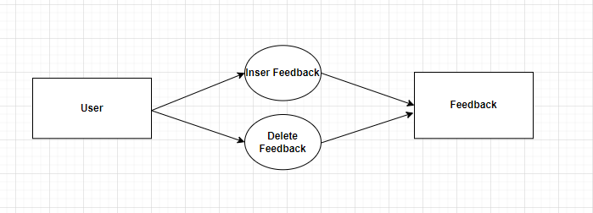
5. DFD
User

Slide 13
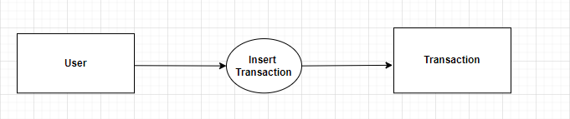
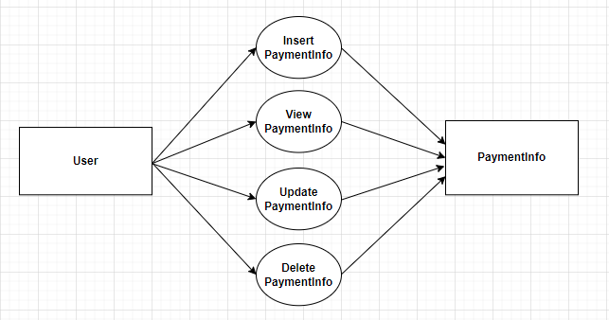
5. DFD
User

Slide 14
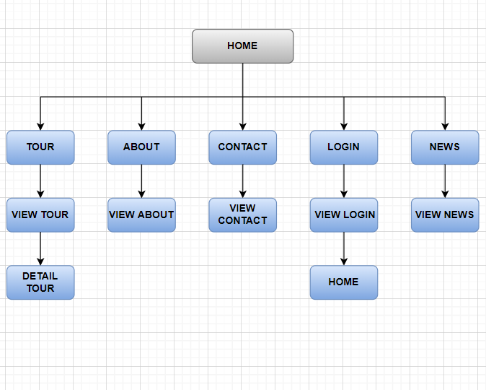
6. Site map
User

Slide 15
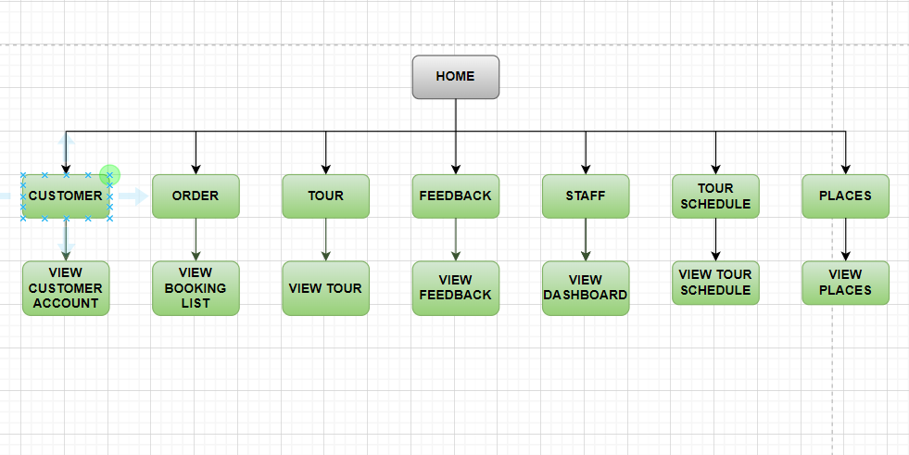
6. Site map
Admin

Slide 16
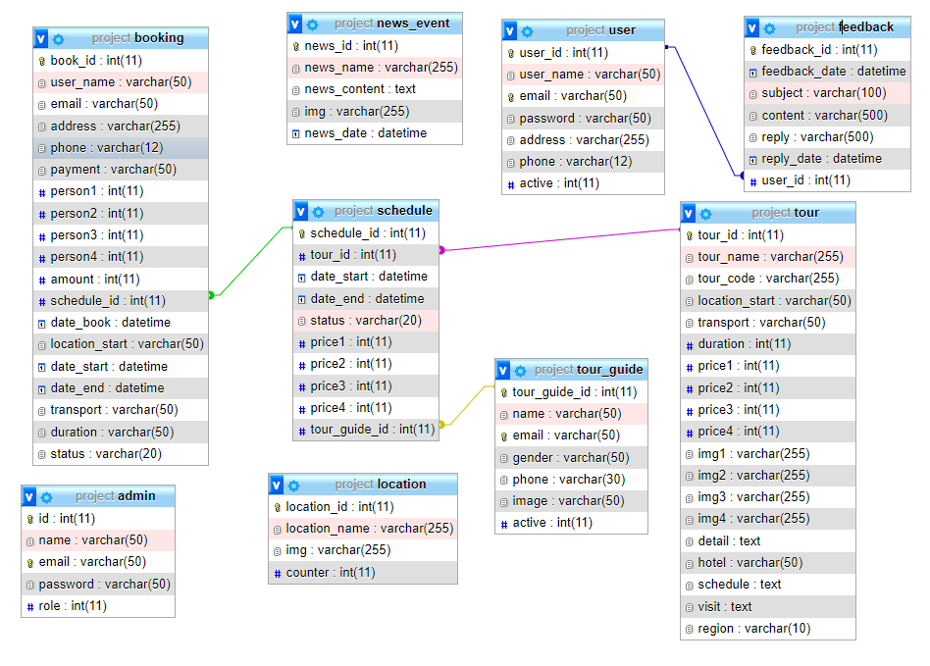
7. ERD

Slide 17
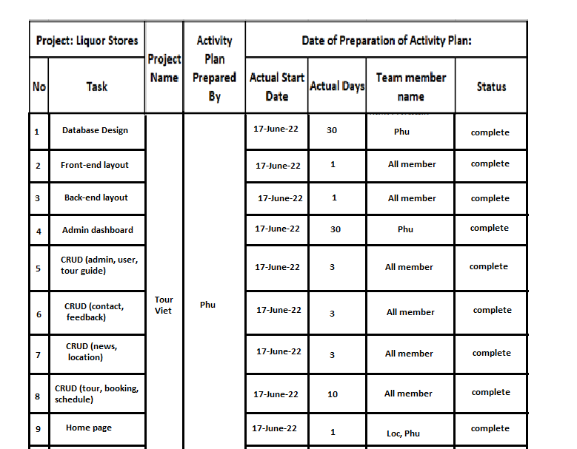
8. Tasksheet

Slide 18
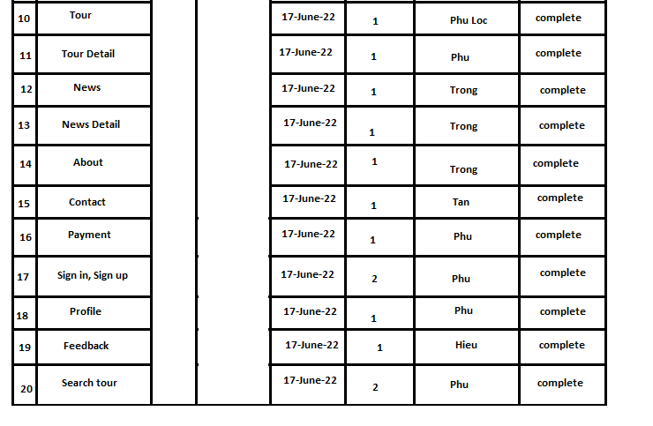

Slide 19
THANKS!

